Slide 1
Что такое окружающая среда?
Русский язык. 4 класс

Slide 2

Сегодня на уроке:
- вы узнаете, что такое инфографика;
- будете развивать словарный запас;
- научитесь находить и извлекать информацию;
- будете использовать наречия в речи.

Slide 3
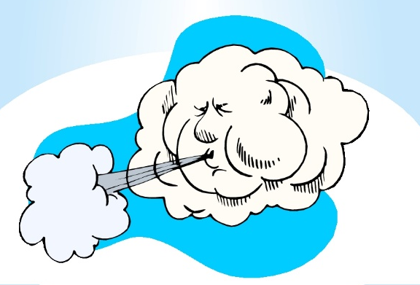


Проверьте себя
Отгадайте загадки.
Белоствольные красавицы
Дружно встали у дорожки.
Книзу веточки спускаются,
а на веточках серёжки.
Через нос проходит в грудь —
И обратный держит путь.
Он невидимый, и всё же —
Без него мы жить не можем.
От цветка к цветку порхает,
Утомится — отдыхает

Slide 4
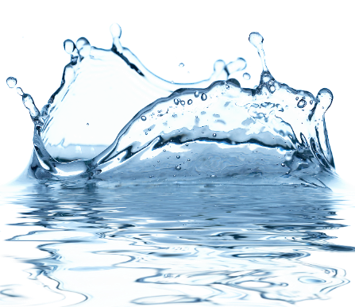
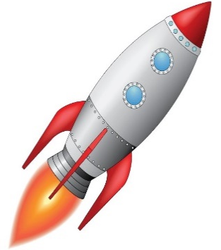
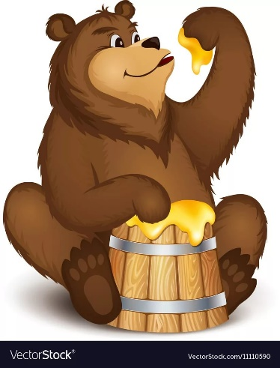
Проверьте себя
Отгадайте загадки.
Я и туча, и туман, и ручей, и океан,
И летаю, и бегу, и стеклянной быть могу!
Крыльев нет у этой птицы?
Но не нельзя не подивиться:
Лишь распустит птица хвост–
И поднимется до звёзд.
.
Зверь мохнатый любит мёд.
Если что-то не поймёт,
Может дико зареветь,
Потому что он – ...

Slide 5
Проверьте себя.
Живая природа: бабочка, медведь, берёза
Неживая природа: вода, воздух

Slide 6
Отгадайте загадки
Прослушайте текст и ответьте на вопросы.
Люди любуются красотой природы и отдыхают. Проявляя заботу, они получают от животных молоко и мясо, от растений – плоды и кислород, от природы – воду и тепло. Это природная среда, которую человек не создавал.
Люди живут в городах и сёлах, где их окружают предметы быта, техника. Они пользуются гаджетами и транспортом. Это искусственная среда, которую создал человек. Всё это относится к окружающей среде.

Slide 7
Отгадайте загадки
Ответьте на вопросы.
Какой бывает окружающая природа?
Какая среда имеет большее значение для человека?
На какую среду человек больше влияет?
Окружающая среда бывает природной и искусственной.
Природная среда играет огромную роль в жизни человека, потому что природа даёт воздух, воду, тепло.
Человек имеет большое влияние на искусственную среду, на предметы, которые сам создал. Он может ими управлять.

Slide 8
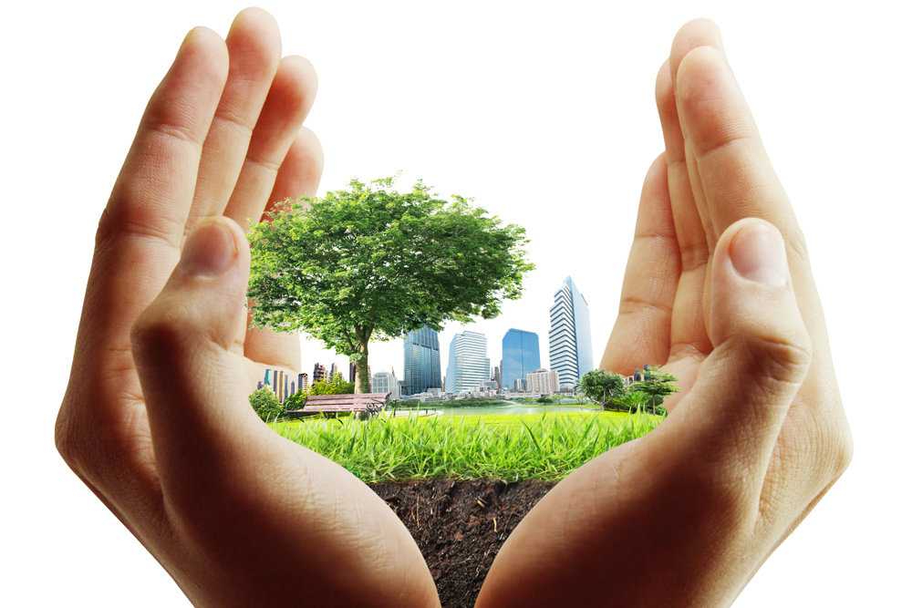
Отгадайте загадки
Инфографика – это способ передачи информации с помощью рисунка, текста, цифр.
Окружающая среда – это всё то, что нас окружает: природа, люди и всё то, что создано человеком.

Slide 9
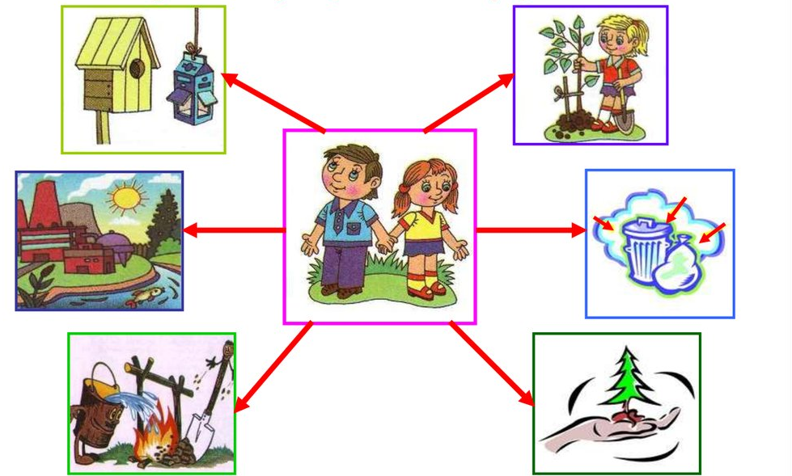
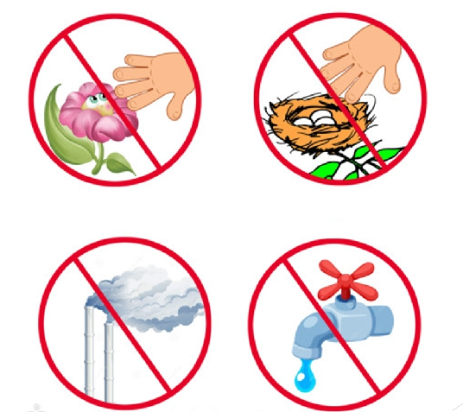
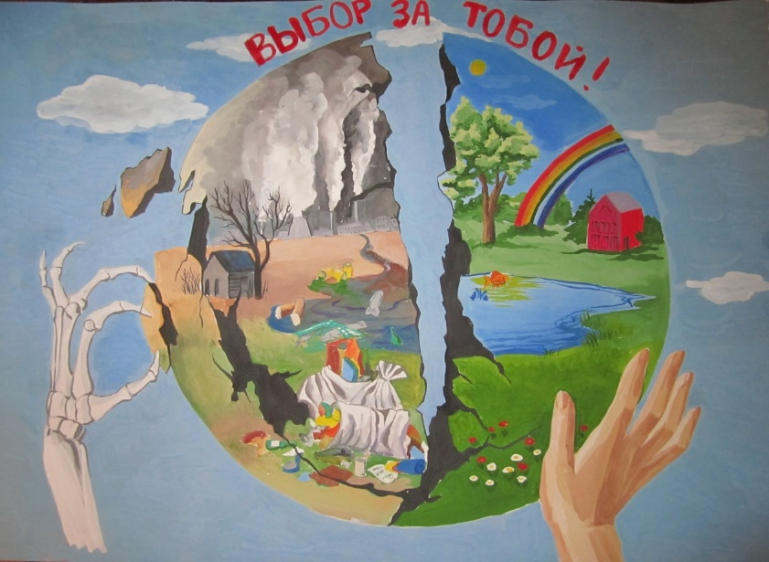

Отгадайте загадки

Slide 10
Скажите свое мнение.
Санат провёл с одноклассниками анкетирование. Приняли участие 25 учащихся. Выскажите свою точку зрения, в чём проявляется небрежное отношение к окружающей среде. Обратите внимание на цифры, на количество детей, ответивших на данный вопрос.
Отгадайте загадки
Анкета «Что ты можешь сделать, чтобы сберечь окружающую среду?»
Я могу беречь воду . | 25
Я могу заботиться о животных. | 20
Я могу складывать мусор в контейнеры. | 21
Я могу ездить на велосипеде. | 10
Я могу выращивать растения. | 14

Slide 11
Проверьте себя.
Примерные варианты ответов.
Десять соклассников Саната считают, что автомобили, созданные человеком, засоряют воздух, поэтому они предлагают передвигаться на велосипеде.
Большинство из учеников отметили, что люди разбрасывают мусор и призывают складывать мусор в положенном месте. Ребята отметили в своих ответах, что обязательно надо заботиться о животных и птицах.

Slide 12
Прочитайте отрывки из стихотворений и найдите наречия, отвечающие на вопрос как?
Отгадайте загадки
Деревья жалобно шумели,
Когда настали холода;
Лишь ель молчала равнодушно
И зеленела, как всегда.
Неохотно и несмело
Солнце смотрит на поля.
Чу, за тучей прогремело, Принахмурилась земля.

Slide 13
Проверьте себя.
Отгадайте загадки
Деревья жалобно шумели,
Когда настали холода;
Лишь ель молчала равнодушно
И зеленела, как всегда.
Неохотно и несмело
Солнце смотрит на поля.
Чу, за тучей прогремело, Принахмурилась земля.

Slide 14
Составьте и запишите 2-3 предложения о бережном отношении к природе, используя наречия.
Бережно, осторожно, всегда, культурно, близко
Отгадайте загадки
Наш долг – бережно относиться к природе. Не подходи близко к гнёздам птиц и не разоряй их. Учись культурно вести себя на природе. Всегда убирай за собой мусор. Осторожно собирай в лесу грибы и ягоды.

Slide 15
Рефлексия «Анкета»
Отгадайте загадки
Выберите один ответ
1. На уроке я работал активно/пассивно
2. Своей работой на уроке я
доволен/не доволен
3. За урок я не устал/ устал
4. Мое настроение стало лучше/стало хуже
5. Материал урока мне был
понятен/не понятен
полезен/бесполезен
интересен/скучен

